Slide 1


x
K-Digital Training 스마트팩토리 단기 3기

Slide 2
C# 기본 문법
Notes:
새로운 언어를 배울 때는 내가 알고 있는 기존 언어와 차이점만 기억을 하면 됨.
자세한 문법 또는 함수의 사용법은 그때그때 검색을 통해 찾아보고 적용하면 됨.
이론을 충분히 공부하고 무언가 시작하기 보다는 일단 시작하고 부딪히는 곳을 적극적으로 검색하여 찾아보며 해결해나가는 것이 훨씬 좋음.

Slide 3
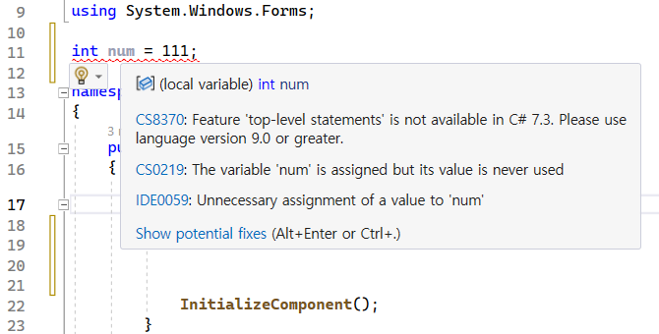
C# 및 .Net 버전
C# 7.3 에서는 전역변수 사용이 불가능
C#의 역사 (공식 문서)
https://learn.microsoft.com/ko-kr/dotnet/csharp/whats-new/csharp-version-history
Notes:
문법을 배우기에 앞서, 앞으로 맞이하게 될 오류를 해결할 때, 항상 메시지를 자세히 읽어보는 습관이 필요합니다.
코드에서 전역 변수를 사용하려고 하면 오류가 발생하고, C# 9.0 버전 이상에서 지원한다고 메시지가 나옵니다.
C# 버전에 따라 문법도 바뀐다는 점을 기억해주면 좋습니다.

Slide 4
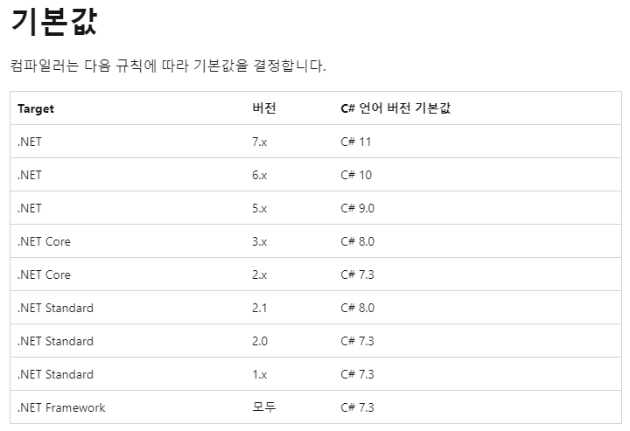
C# 및 .Net 버전
C# 버전은 닷넷 버전에 따라 달라짐
.Net Core -> 오픈소스, 멀티 플랫폼
.Net Framework -> 윈도우용
.Net 5.x 부터 Core와 Framework 통합
https://learn.microsoft.com/ko-kr/dotnet/csharp/language-reference/configure-language-version
Notes:
앞으로 우리가 사용할 .NET Framework 4.7.2는 .NET 7.3을 이용하기 때문에 전역(아직은 배우지 않았지만) 변수 선언이 불가능합니다.

Slide 5
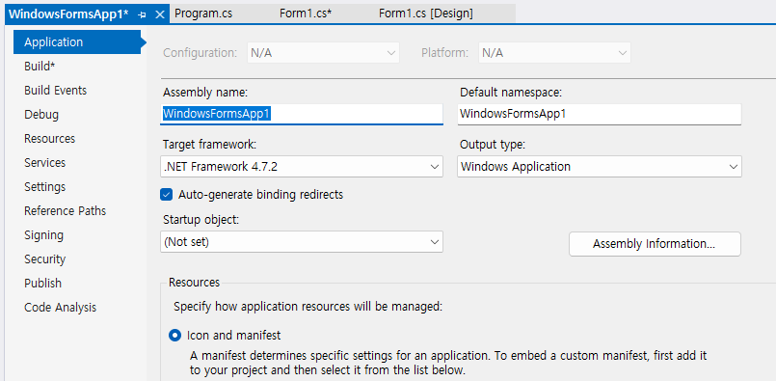
C# 및 .Net 버전
.NET Framework 버전 확인하기
솔루션 탐색기 > 프로젝트 우클릭 > 속성

Slide 6
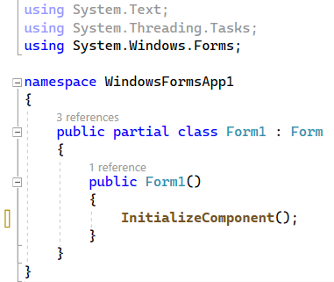
Form1.cs 살펴보기
네임스페이스를 가져오기, 파이썬의 import와 비슷
회색: 현재 코드에서 사용하지 않음
검은색: 현재 코드에서 사용 중
내 프로그램의 네임스페이스
코드 영역을 { } 로 구분
Form 클래스를 상속 받는 Form1 클래스
- 접근 제어: public
- partial 클래스
Form1 클래스와 같은 이름의 메소드
Form1 클래스의 생성자
코드를 실행하려면 반드시 ;(세미콜론) 을 붙임
윈폼 초기화를 위한 함수
Notes:
지금은 위 내용을 전혀 모르셔도 괜찮습니다.
이런 용어가 있다는 사실을 기억하고, 위 내용을 모두 이해할 수 있도록 앞으로 교육을 할 예정입니다.

Slide 7
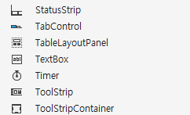
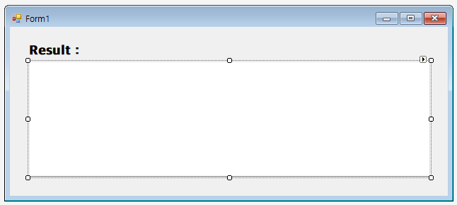
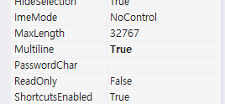
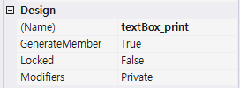
실습을 위한 준비
지난 강의에서 다루었던 내용과 같이 TextBox를 이용해 결과를 확인
ToolBox
Properties

Slide 8
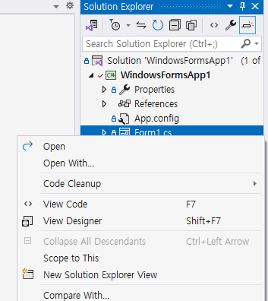
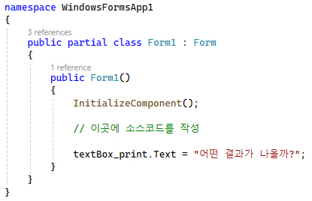
실습을 위한 준비
소스코드는 public Form1() 중괄호 안에 작성
Form1.cs 에서
우클릭

Slide 9
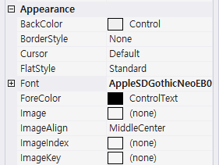
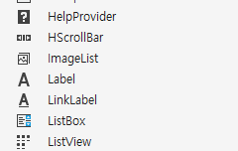
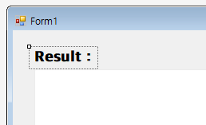
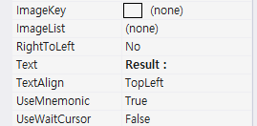
실습을 위한 준비
ToolBox의 Label 컨트롤을 사용하여 텍스트를 Form에 넣을 수 있음
Properties
ToolBox

Slide 10
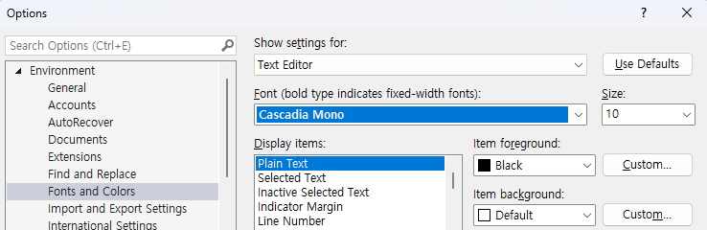

실습을 위한 준비
폰트는 B80OlI1를 구분하기 좋고 consola, fira, cascadia 등 문자 간격이 일정한 mono 타입 폰트를 사용
consola: 윈도우에서 기본 제공
fira: https://fonts.google.com/specimen/Fira+Code
cascadia: Visual Studio 기본 제공
Tools > Options > Environment > Fonts and Colors 에서 변경
Notes:
“B80OlI1” 이런 문자들을 쉽게 구분할 수 있어야 한다.
이런 문자들이 확실히 구분되도록 만들어진 폰트를 사용해야 코딩 오류를 줄일 수 있다.
모두 문자 폭이 일정한 Mono 타입 폰트
📌 모노스페이스(Monospace) 폰트란?
각 문자가 같은 너비를 가지는 글꼴입니다. → 코드의 줄 정렬, 변수 명 구분 등이 더 정확하고 예쁩니다.
샘플코드를 보면, 어떤 폰트를 썼을 때 글자들이 구분되는지 확인할 수 있음!

Slide 11
Scope (코드 영역)
{ } 를 사용하여 해당 클래스, 함수 등의 시작과 끝을 표시
namespace WindowsFormsApp1
{
public partial class Form1 : Form
{
public Form1()
{
InitializeComponent();
}
}
}
WindowsFormsApp1
네임스페이스의 시작과 끝
Form1 클래스의
시작과 끝
tab으로 들여 씀
Notes:
Scope란, 코드가 어느 범위 안에서 유효하게 동작하는지를 의미. 지금은 클래스와 함수를 배우지 않았기 때문에 앞에 파란색으로 class가 적혀있으면 class, 없으면 함수 정도로 이해해도 무방합니다.
그래도 살짝 설명을 하고 넘어가자면,
C#을 포함한 대부분의 프로그래밍 언어들은 만들고자 하는 기능을 아주 작은 단위로 쪼개서 개발을 합니다.
예를 들면 계산기를 만들 때, 계산기에 들어있는 모든 기능을 각각 쪼개서 덧셈, 뺄셈, 곱셈 등 가능한 작은 기능으로 나눠서 각각 개발을 하는데,
이런 작은 하나의 기능을 "함수" 라는 것으로 만들고, 비슷한 성격의 함수들을 모아서 클래스라는 상위 개념을 만듭니다.
즉, 위 소스코드에서는 Form1 (윈도우 화면 1) 이라는 클래스 안에 같은 이름으로 된 함수가 하나 있다고 볼 수 있죠.
이런 작은 단위의 묶음 또는 기능을 표현할 때 중괄호 {, } 를 사용하며, 수학의 소괄호 (, ) 와 어느정도 비슷한 역할을 한다고 할 수 있습니다.

Slide 12
Scope (코드 영역)
파이썬과 다르게 줄 간격, 들여쓰기와 상관 없음
namespace WindowsFormsApp1
{
public partial class Form1 : Form { public Form1()
{ InitializeComponent(); }}}
Notes:
파이썬은 지난 강의에서 소개한 것과 같이 동적 언어이고, Indent 종속적인, 즉, 들여쓰기로 소스코드의 묶음 또는 단위를 구분하기 때문에
들여쓰기를 정확하게 하는 것이 매우 중요합니다.
하지만, C# 및 정적 언어들에서는 파이썬의 들여쓰기 역할을 중괄호가 한다고 볼 수 있습니다.

Slide 13
변수, 자료형

Slide 14
변수 및 기본 자료형
int num = -100;
uint p_num = 321; // 양수만 가능
float f_num = 124.5213f;
double d_num = 321.321;
decimal D_num = 987.654m;
char word = 'A'; // 유니코드 16bit 문자 (한 글자)
string name = "John"; // 유니코드 문자열
Notes:
변수에는 자료형과 일치하는 형태의 데이터만 복사가 가능합니다.
중요한 점은 =을 기준으로 우 항에 있는 값을 복사하여 좌 항에 붙여넣기를 한다는 것입니다.
수학과 같아 좌 항, 우 항이 같다는 의미가 아니어서 변수는 꼭 좌 항에 위치해야 합니다.
자료형 앞에 u 가 붙어있는 경우 unsigned를 의미하는데, 이는 마이너스 기호를 사용하지 못하는 대신 양수 값을 두 배 더 표현할 수 있습니다.
이는 8bit 데이터를 기준으로 했을 때 2^8로 총 256가지의 데이터를 표현할 수 있는데, 0을 기준으로 음수 127개, 양수 127개를 표현하거나, 양수만 255개를 표현하거나 할 수 있습니다.
소수 같은 경우 float, double, decimal 세 가지 타입이 있는데, 숫자로 된 데이터만 놓고 봤을 때, 본 숫자가 어떤 데이터를 의미하는지 확실하게 표현하기 위해
숫자 뒤에 f 또는 m을 붙여서 이 소수가 float 인지, decimal 인지 아니면 double인지 식별할 수 있도록 합니다.
문자 같은 경우 단일 문자(한 글자)는 작은 따옴표, 문자열(여러 글자) 같은 경우는 큰 따옴표를 사용하여 데이터를 표현합니다.

Slide 15
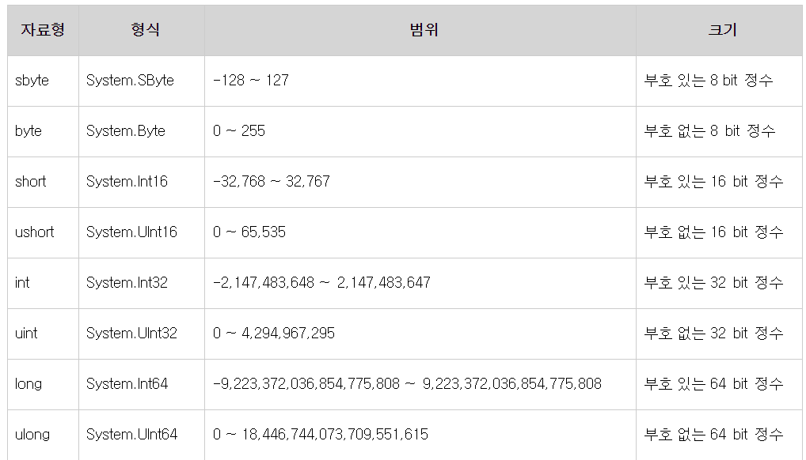
자료형의 종류
실제로 변수의 크기 만큼 메모리(RAM)에서 용량을 차지함
Notes:
비트(bit)란?
컴퓨터가 정보를 표현하는 가장 작은 단위
0 또는 1, 단 두 가지 값만 가질 수 있다.
바이트(byte)란?
1 byte = 8 bit
n비트로는 2ⁿ개의 값을 표현

Slide 16
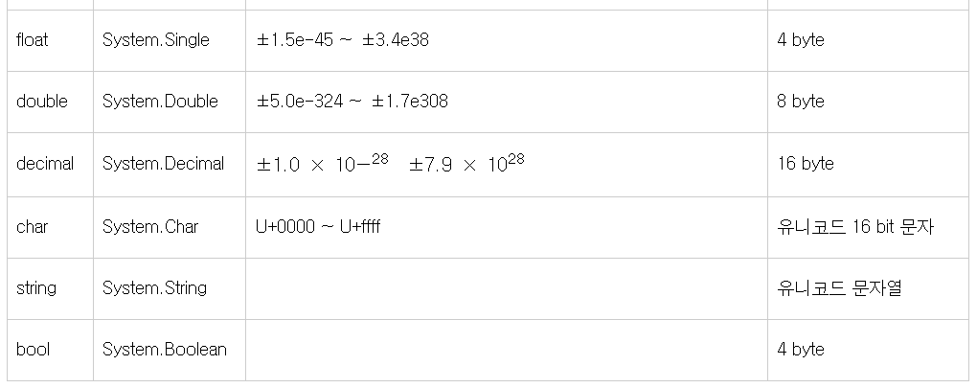
자료형의 종류

Slide 17
변수의 선언, 사용, 초기화
선언
"자료형“^"변수이름"; 형태로 작성
앞으로 해당 변수를 사용하겠다고 컴파일러에게 알려주는 기능
같은 Scope 안에서 같은 이름의 변수를 사용할 수 없음
사용
"변수이름" = "데이터"; 형태로 작성
변수의 선언을 한 뒤에만 사용이 가능
선언된 변수에 특정 데이터를 복사하는 기능
= 기호를 중심으로, 좌 = 변수명, 우 = 복사할 데이터 🌟
초기화
"자료형"^"변수이름" = "데이터";
변수 선언과 동시에 값을 지정

Slide 18
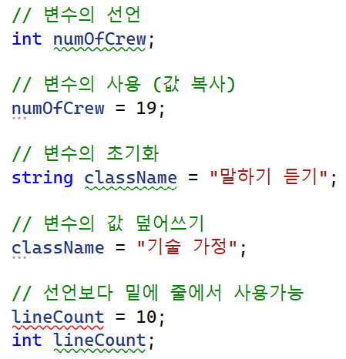
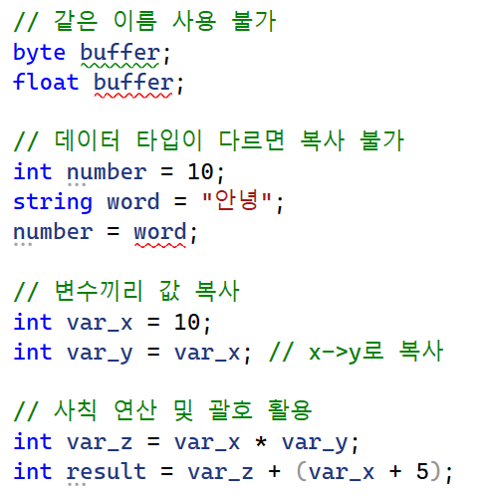
변수의 선언 및 사용

Slide 19
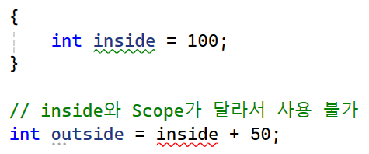
변수와 Scope
선언된 변수는 같은 Scope (중괄호) 안에서만 사용 가능
Scope를 벗어난 변수는 메모리에서 반환됨 (더이상 사용 못함)
Notes:
중괄호 안에서 선언된 변수를, 중괄호 밖에서는 사용할 수 없지만,
밖(윗줄)에서 선언된 변수는 중괄호 안에서도 사용이 가능합니다.

Slide 20
변수 Casting(변환)
// 데이터를 주고 받을 때 자료형을 반드시 맞춰 줘야 함
int num = -100;
string name = "300";
num = name; // Error
num = int.Parse(name); // name의 값을 숫자로 변환
num = int.Parse("200"); // 이렇게도 가능
소괄호 안에 값을 넣을 수 있는 코드를 "함수"라고 함
(자세한 조건은 이후 함수를 배울 때 다룰 예정)
Notes:
string -> int 로 변환하려고 할 때,
. (점)을 뒤에 붙이면 앞에 있는 요소의 안에서 기능을 꺼내 온다고 보시면 됩니다.
물론 Parse로 전달되는 값이 숫자로 변환이 불가능한 값이라면 오류가 발생합니다.
Parse는 대부분의 숫자형 자료형에 포함되어 있습니다.

Slide 21
변수 Casting(변환)
// 데이터를 주고 받을 때 자료형을 반드시 맞춰 줘야 함
int num = -100;
string name = "300";
name = num; // Error
name = num.ToString(); // num의 값을 문자열로 변환
name = 400.ToString(); // 이렇게도 가능
소괄호에 값을 넣지 않아도 작동하는 함수도 있음
(이름 옆에 소괄호가 있으면 함수라고 생각해도 무방)
Notes:
int -> string 으로 변환하려고 할 때,
거의 모든 자료형 및 각종 데이터 형식에서 . (점)을 찍어보면 ToString() 함수를 확인할 수 있습니다.
이는 해당 자료형을 string (문자열)로 변환시켜 주는 역할을 합니다.

Slide 22
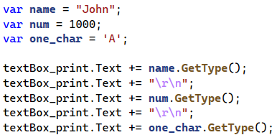

자동 자료형 지정
입력 데이터의 형식이 불분명 할 경우 사용
+= 기호는 덧셈 누적 연산을 수행
값을 덮어쓰지 않고, 기존 값에 추가로 연산을 수행 (-=, *=, /= 도 가능)
* 문자열끼리 덧셈이 가능: "App" + "le" → "Apple"
Notes:
+= 기호와 관련해서는 소스코드를 작성해서 보여줄 것
int a = 10;
// 아래 두 줄은 완전히 같은 기능을 함
a += 5;
a = a + 5;

Slide 23

실습. 변수 및 캐스팅
byte, short, int, float, double, decimal 변수를 선언
변수 이름은 자료형과 적합한 것을 선택
ex1. byte는 0~255까지만 표현이 가능하므로 초등학교 한 반의 학생 수
ex2. double은 매우 많은 소수점 자리 수 표현이 가능하므로 우주 로켓 발사 시 변화하는 압력의 값
변수 이름은 숫자로 시작할 수 없음
GetType() 함수 및 ToString() 함수를 이용하여 "데이터 타입"^"변수명":^"데이터" 순서로 표시
Push후 레포 주소를 슬랙 댓글에 남기기
Notes:
변수의 이름은 최소 단어 세 글자를 조합하여,
예를 들어 로켓이 목적지에 도착하기 까지의 거리를 표현하는 long 타입 변수가 있다면,
distance: 나쁨
remainDistance: 나쁘지 않음
remainDistnace_cm: 좋음 (단위가 cm 임을 기입)
물론, 변수명을 복잡하게 짓는 경우는 많지 않지만, 이후 클래스, 함수 명은 용도에 맞게 고민하여 이름을 지어야 하기 때문에 지금 미리 연습하는 것.

Slide 24
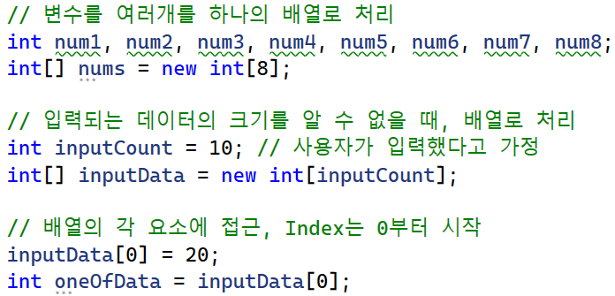
배열 (Array)
한 번에 많은 양의 데이터를 다룰 필요가 있을 때 사용
한 개의 배열에는 한 개의 데이터 타입만 사용 가능
* new: 인스턴스 생성 "키워드"
* 인스턴스는 이후 클래스에서 다룸
https://learn.microsoft.com/ko-kr/dotnet/csharp/language-reference/keywords/

Slide 25
배열의 종류
int[] array1 = new int[5];
int[] array2 = { 1, 2, 3, 4, 5, 6 };
int[,] multiDimensionalArray1 = new int[2, 3];
int[,] multiDimensionalArray2 = { { 1, 2, 3 }, { 4, 5, 6 } };
int[][] jaggedArray = new int[6][];
jaggedArray[0] = new int[4] { 1, 2, 3, 4 };
jaggedArray[1] = new int[2] { 5, 6 };
* 큰 크기의 배열은 이후 배울 반복문과 함께 사용

Slide 26
문자와 문자열
문자 (char)
단일 문자, 유니코드 16bit 문자
작은 따옴표로 표현: 'a', '+', 'G'
문자열 (string)
여러 개의 문자의 집합, 유니코드 문자열
큰 따옴표로 표현: "문자열 입니다.", "1234!@#$", "A"
덧셈 연산 가능:
다양한 문자열 제어 함수를 사용하여 다방면으로 활용 가능

Slide 27
유니코드
전세계의 언어를 표현하기 위해 만들어진 문자 포맷
https://www.unicode.org/charts/PDF/UAC00.pdf
한글 같은 경우 한 글자에 24bit를 소비
이전에는 영어, 숫자, 특수문자만 표현 가능한 ASCII 코드를 사용
https://www.ascii-code.com/
한 글자에 8bit를 소비
단순히 글자-숫자 형태의 표기법인 유니코드를 실제 컴퓨터에서 사용 가능한 형태로 코드화 한 것이 UTF-8, UTF-16 같은 문자 인코딩
Notes:
유니코드에 대한 자세한 설명
https://forward-movement.tistory.com/182

Slide 28
문자열 관련 함수
함수명 | 기능
IndexOf() | 찾고자 하는 지정된 문자 또는 문자열의 위치의 인덱스를 반환
LastIndexOf() | 찾고자 하는 지정된 문자 또는 문자열의 위치를 뒤에서 부터 찾고 인덱스를 반환
Contains() | 문자열에 지정된 문자열이 존재하면 True, 아니면 False
Replace() | 지정한 문자열이 다른 지정된 문자열로 모두 바뀐 문자열을 반환
Insert() | 지정된 위치에 지정된 문자열을 삽입한 문자열을 반환
Remove() | 지정된 인덱스부터 지정된 수 만큼 삭제된 문자열을 반환
Split() | 지정된 문자를 기준으로 분리된 문자열들을 배열로 반환
SubString() | 지정된 위치로부터 지정된 수 만큼의 문자로 이루어진 문자열을 반환
https://learn.microsoft.com/ko-kr/dotnet/csharp/programming-guide/strings/
Notes:
아래 링크는 string 관련 마소 공식 매뉴얼, 참고하여 사용 법을 숙지하면 좋습니다.

Slide 29
실습. 문자열 및 배열
문자열 관련 함수의 사용법을 직접 검색하여 아래 기능을 작성
10칸 크기의 문자열 배열을 생성
배열의 각 요소에 문자열 관련 함수를 하나씩 적용하여 결과값을 저장
IndexOf(): "동해 물과 백두산이" 에서 "백두산"의 검색 결과를 저장
LastIndexOf(): "토요일에 먹는 토마토" 에서 "토"를 검색하여 결과를 저장
Contains(): "질서 있는 퇴장" 에서 "퇴"를 검색하여 결과를 저장
Replace(): "그 사람의 그림자는 그랬다." 에서 "그"를 "이"로 변경
Insert(): "삼성 갤럭시" 에서 "삼성" 과 "갤럭시" 사이에 "애플"을 넣기
Remove(): "오늘은 왠지 더 배고프다" 에서 "더"를 삭제
Split(): "이름, 나이, 전화번호" 를 ","를 기준으로 분리하여 저장 (배열 3칸 소모)
SubString(): "우리 나라 만세" 에서 "나라" 만 꺼내서 저장
배열의 모든 요소를 TextBox에 출력
결과를 push 하고 Repo. 링크를 슬랙 댓글로 제출

Slide 30
실습. 문자열
"멈추지 않는 한 얼마나 천천히 가는지는 중요하지 않다. -공자"
위 문구를 문자열 함수만을 이용하여 아래 과제를 수행
IndexOf() 또는 LastIndexOf()를 사용하여 특수 문자를 검색하고, SubString() 또는 Remove()를 사용해 "-공자" 부분을 삭제
IndexOf() 또는 LastIndexOf()를 사용하여 단어를 검색하고, Split()을 사용하여 "얼마나", "천천히", "가는지" 세 개 단어로 나누어 배열의 요소에 각각 저장
"." 과 "-"를 제거하고, 모든 공백 문자를 ","로 바꾸기
각 결과를 TextBox에 모두 출력
결과를 push 하고 Repo. 링크를 슬랙 댓글로 제출

Slide 31
함수, 메소드
함수
수학에서의 함수와 같이 입력 -> 처리 -> 반환(return) 으로 이루어진 코드 형태
반복적으로 사용하는 코드를 함수로 만들어서 효율적으로 처리
입력 자료형, 출력 자료형을 지정해야 함
입력 변수의 수는 제약이 없음, 0개도 가능
반환(return)은 한 개만 가능하지만, 변수, 배열, 클래스 등 다양한 형태를 출력 가능
반환되는 값이 없는(void) 함수도 만들 수 있음
반환된 값은 같은 자료형으로 복사 가능
메소드
클래스 안에 선언된 함수
클래스를 배울 때 조금 더 자세히 다룰 예정

Slide 32
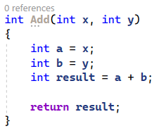
함수의 선언
반환 값(return 값)의 자료형
함수의 이름(식별자), 보통 첫 글자를 대문자로 작성
입력 변수의 자료형
* 변수 a, b, result는 Add() 함수가 끝나는 시점에서
Scope를 벗어나기 때문에 함수 밖에서는 사용 불가
반환 키워드
Notes:
변수를 선언하듯 함수도 사용을 하기 전에 선언을 먼저 해야 합니다.
중괄호 안에 사용하여 함수의 기능을 구현하는 코드를 작성합니다.

Slide 33
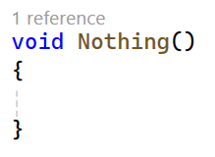
함수의 선언
void는 함수의 반환 값이 없다는 의미
변수의 자료형으로 사용은 불가능
입력 값이 존재하지 않을 수도 있음
* void 타입 함수를 언제 사용하는 지는 클래스를 배울 때 다룸
* 입력 값이 없는 경우는 입력 값과 상관없이 정해진 값을 출력하는 경우
(마찬가지로 클래스를 배울 때 배우기로)

Slide 34
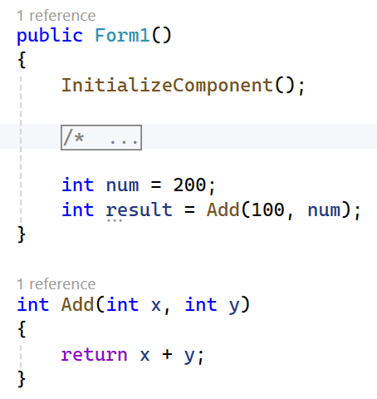
함수 사용
컴파일러가 Add() 함수를 만나면
Add() 함수가 정의된 부분으로 이동하여
코드를 실행
return 된 값이 Add() 함수와 치환됨
→ Add(100, num)이 300으로 바뀜
1
2

Slide 35
함수 사용
자료형이 같다면 값을 직접 입력하는 것도 가능
변수를 입력하는 것도 가능
Add() 함수의 출력 자료형이 int 이기 때문에 int 형 변수로 결과 값을 복사
함수는 Form1() 밖에 선언

Slide 36
실습. 함수
아래 내용을 참고하여 적당한 이름의 함수를 구현
int 형 숫자 두 개를 입력 받기
첫 번째 입력 값을 두 번째 입력 값으로 나눔
나눠진 값은 배열의 첫 번째 요소에 저장
나머지 값은 배열의 두 번째 요소에 저장
나머지 연산은 %를 이용 (필요시 검색)
위 배열을 반환
Form1()에서 위 함수를 사용하고 TextBox에 결과 값을 출력
결과를 push 하고 Repo. 링크를 슬랙 댓글로 제출

Slide 37
조건문

Slide 38
조건문
입력 값
조건문은 임의의 조건을 기반으로 입력 값을 판별
판별 결과에 따라 코드를 동작 또는 건너뜀
if 문
조건에 따른 분기점이 적을 때 사용 (y/n)
겹겹이 사용하는 것은 코드 복잡도를 높임 (부정적)
switch 문
조건에 따른 분기점이 많을 때 사용 (1:n)
보통 enum(열거형식)과 함께 사용
조건1 만족
조건
조건 불만족
조건2
만족

Slide 39
if 문
if ( 조건 ) { }
조건 비교 결과 true면 중괄호 내부의 소스코드를 실행
조건 비교 결과 false면 중괄호를 건너뜀
else if ( 조건 ) { }
if 문 또는 if else 문을 사용한 뒤에 바로 이어서 사용 가능
앞선 if 문 또는 if else 문의 조건이 false일 경우에만 작동
else { }
if 문 또는 if else 문을 사용 후 맨 마지막에 사용 가능
위에서 사용한 if 및 if else 문의 조건 비교가 모두 false 일 경우 실행

Slide 40
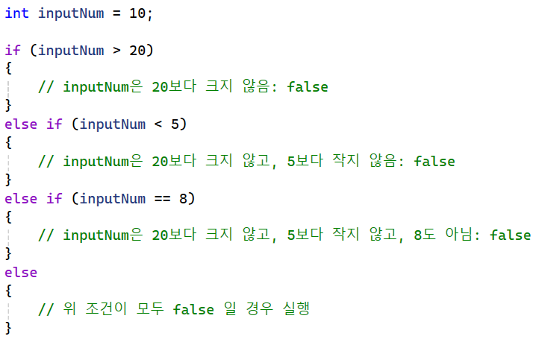
if 문
비교 연산자

Slide 41
비교 연산자
연산 결과가 true 또는 false로 결정됨
bool 타입 변수는 true 또는 false 만 저장 가능
연산자 | 사용법 | 의미
== | A == B | A 와 B가 같으면 true
< | A < B | A 보다 B가 크면 true
> | A > B | A 보다 B가 작으면 true
<= | A <= B | A 보다 B가 크거나 같으면 true
>= | A >= B | A 보다 B가 작거나 같으면 true
!= | A != B | A 와 B가 서로 다르면 true

Slide 42

논리 연산자
조건과 조건을 비교하는 연산을 수행
연산자 | 기능 | 사용법 | 의미
&&, & | AND | (조건A) && (조건B) | 조건A, 조건B가 모두 true면 true
||, | | OR | (조건A) || (조건B) | 조건A, 조건B 중 하나라도 true면 true
! | NOT | !(조건A) | 조건A가 true면 false
* &&는 조건A를 먼저 확인 후 결과를 결정, &는 무조건 조건A 및 조건B를 모두 확인 후 결정
ex) (4 < 2) && (5 > 1) 일 경우 (4 < 2)에서 이미 false가 결정되므로 (5 > 1)은 계산하지 않음
Notes:
조건식에는 &&, || 사용하세요! → 효율적이고 안전함
&, |는 비트 연산(정수 연산)에서 사용하거나, 조건을 모두 평가해야 할 특별한 경우에만 사용

Slide 43
실습. if 문
동전 던지기(앞 면 또는 뒷 면) 함수를 작성
함수 이름을 적당하게 짓기
출력 자료형은 bool
입력은 bool 형 1개
“난수 생성”을 검색하여 난수 생성 방법을 학습하고 int형 난수를 생성
생성된 난수와 % 연산을 이용, 연산 결과로 0 또는 1만 값이 나오도록 작성
입력 값과 연산 결과를 비교하여 둘이 같으면 true를 반환, 다르면 false를 반환
1 = true, 0 = false 라고 가정
함수에 true 또는 false를 입력하고 반환된 결과에 따라 “승리” 또는 “패배”로 TextBox에 표시
Push 후 Repo. 링크를 슬랙 댓글로 제출

Slide 44
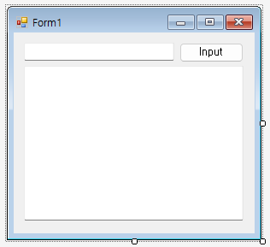
사용자 입력 받기
WinForm에서 제공하는 기본 컨트롤을 이용하여 사용자 입력을 받기
textBox_input
TabIndex: 0
button_input
TabIndex: 1
Text: Input
textBox_result
TabIndex: 2
Multiline: True
ReadOnly: True (결과 확인 용, 읽기 전용으로)
BackColor: ControlLightLight
textBox_input
textBox_result
button_input

Slide 45
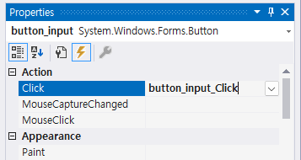
사용자 입력 받기
Designer에서 button_input을 더블 클릭
또는 Properties > Events(번개 아이콘) > Action > Click 우측 빈칸을 더블 클릭
button_input_click(...) 함수가 자동 생성됨
button_input 클릭시 위 함수 내부에 작성한 소스코드가 실행됨
더블 클릭
더블 클릭

Slide 46
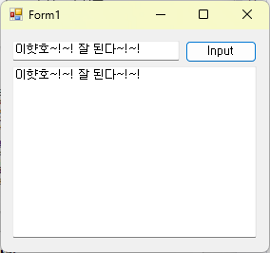
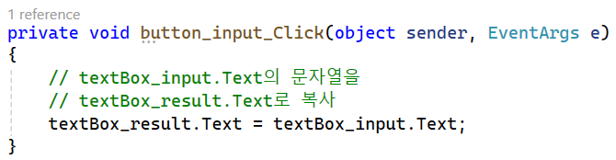
사용자 입력 받기
textBox_input 컨트롤에 작성한 문자열을 textBox_result 로 복사

Slide 47
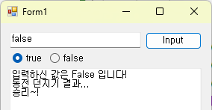
실습. 사용자 입력
실습. if 문 에서 사용했던 동전던지기 함수를 사용자 입력을 받아서 처리
C# WinForm RadioButton 사용 방법을 검색하여 학습
아래 이미지와 같이 true 또는 false 라디오 버튼을 추가
textBox_input에 값을 입력하지 않아도 라디오 버튼의 상태에 따라 true 또는 false 값이 입력되도록 처리
단, textBox_input에 입력된 문자열이 있다면 우선적으로 처리
사용자가 true 또는 false 이외의 값을 입력했다면 적당한 에러 메시지를 textBox_result에 출력
Push 후 Repo. 링크를 슬랙 댓글로 제출

Slide 48
switch 문
조건에 따른 분기점이 많을 때 사용
숫자보다는 문자열을 이용
switch ( 변수 )
조건을 확인할 변수를 입력
조건을 만족하는 case 의 코드를 실행
모든 case 및 default는 break; 로 끝나야 함
case 값 :
switch로 입력 받은 변수가 특정한 값을 갖는지 확인
case 조건 :
switch로 입력 받은 변수가 조건을 만족하는지 확인
default :
if 분의 else 와 같이 위 case에 모두 해당하지 않는다면 실행

Slide 49
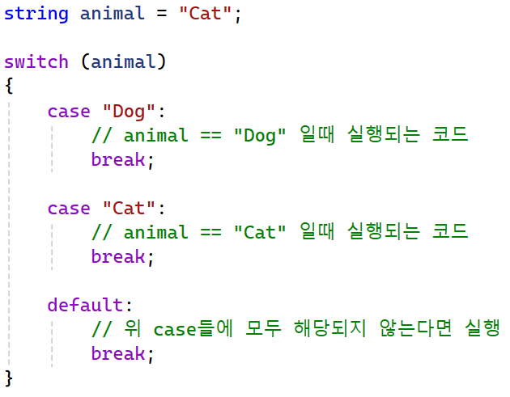
switch 문
case 2 에 해당하는 코드가 실행됨

Slide 50
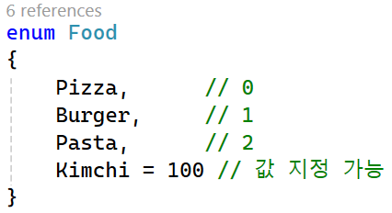
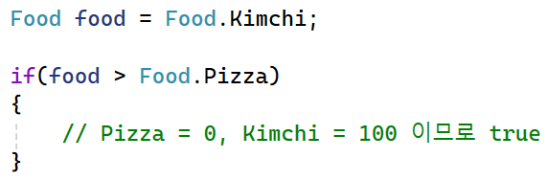
enum (열거형)
소스코드 상에서 단순히 숫자를 텍스트로 치환
변수처럼 값이 저장되지는 않음
enum 간 비교 연산도 가능

Slide 51
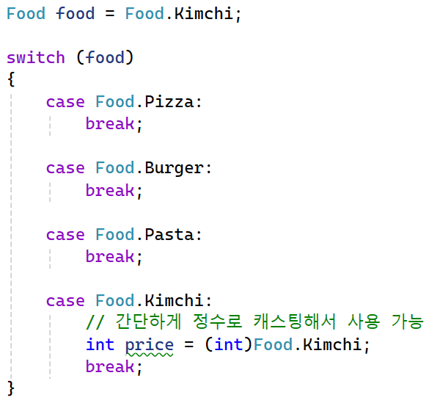
enum (열거형)
Parse처럼 자료형의 변환이 이루어지는 것은 아님
명시적으로 int 형 데이터 임을 표시해주는 것일 뿐

Slide 52
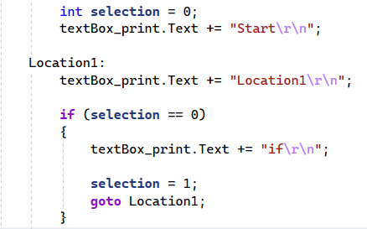
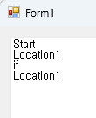
goto 점프문
* 잦은 사용은 걷잡을 수 없는 혼란을 유발시킴 (가능한 사용 지양)
// goto로 이동할 곳을 지정
// 소스코드에서 Location1: 을 찾아서 이동
Notes:
Goto문 : 특정 위치로 프로그램의 흐름을 강제로 점프시키는 제어문
Goto 라벨이름;
…
라벨이름:
ㄴ 지정된 라벨로 무조건 이동하는 명령

Slide 53
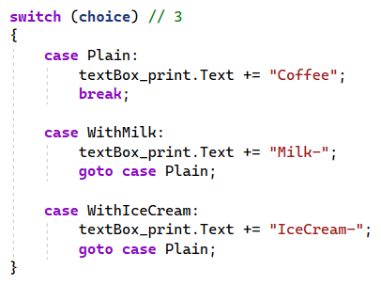

goto & switch
Notes:
Goto는 일반적으로 switch문 안에서 특정 case로 점프 이동할 때 쓰는 것이 가장 적절

Slide 54
실습. switch 문
아래 요구사항을 만족하는 프로그램을 switch, enum을 사용하여 작성
요구사항 이외의 요소(버튼이 꼭 필요한가? 등)는 자율에 맡김
사용자는 요일을 입력할 수 있음
사용자가 요일 이외의 문자열을 입력하면 오류를 출력
각 요일별로 재미난 메시지를 화면에 출력
예) 월요일 입력: "심근경색, 월요일 아침이 가장 위험! 출근을 안 해야..."
Push 후 Repo. URL을 슬랙 댓글로 제출

Slide 55
반복문

Slide 56
반복문
특정한 조건 또는 횟수를 지정하여 원하는 만큼 코드를 반복 실행
반복문을 중첩하여 사용할 경우 퍼포먼스가 기하급수 적으로 떨어짐
for문
반복 횟수를 기준으로 함
반복 횟수를 배열의 Index로 활용하는 경우가 많음
foreach문
배열 순차 탐색에 특화 (편리성을 위해 기능을 희생)
while문
반복 조건을 기준으로 함
반복 조건이 허락한다면 무한히 반복하는 용도로도 사용

Slide 57
Big-O 표기법
알고리즘의 시간 복잡도를 판단하는 척도, O(값) 형태로 표기
알고리즘 최악의 실행 시간을 표기하므로 몇 가지 특징을 가짐
상수 및 계수를 무시
O(5+N), O(7N) 은 둘 다 그냥 O(N)으로 표기
최고차항만 표시
O(4N^2 + 2N + N^3) 이라고 한다면 O(N^3)만 표기
Notes:
*Big-O 표기법
: 이 코드가 얼마나 빨리 실행되는지를 수학적으로 표현하는 방법.
: 알고리즘이 “입력 크기 N에 따라 얼마나 많은 작업을 수행하는가?”를 나타내는 시간 복잡도 표기법
ㄴ 프로그래밍에서 성능을 판단할 때 꼭 필요한 개념
ㄴ 실행 시간을 “정확한 시간＂이 아니라 ‘성장 속도’로 표현함.
*시간 복잡도
: 실행 시간
*공간 복잡도
: 필요한 메모리 크기
반복문은 대표적인 시간복잡도 요소!
For : O(n)
이중 for문 : O(n^2)
➔ (2) Big-O는 일반적으로 “가장 오래 걸릴 때(최악의 경우)”를 기준으로 계산함.
Ex) 정렬 알고리즘에서 이미 정렬된 경우는 빠르지만, 우리는 정렬이 안되어 있을 때를 기준으로 시간 복잡도를 평가함.
(3) N이 커질 수록 상수는 성능에 미치는 영향이 미미해지기 때문.
Ex) O(7N)은 실제로는 7N만큼 반복하지만, 성장속도로 보면 N과 동일하다고 간주.
(4) 입력값이 커질수록 n^3항이 전체 실행 시간에 가장 큰 영향을 주기 때문.
Ex) n = 10 이라 가정, N=10 ➔ N^3 = 1000, N^2 = 100, N=10
- 나머지는 거의 무시해도 될 만큼 작아짐.

Slide 58
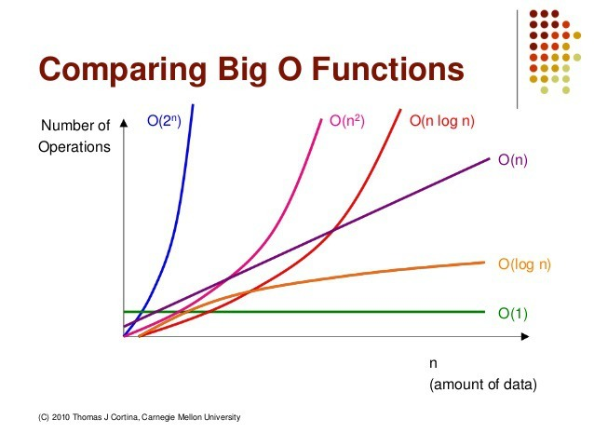
Big-O 표기법
O(1)
Stack push, pop
O(logN)
Binary search tree
O(N)
for 문
O(N logN)
Quick/Merge/Head sort
O(N^2)
이중 for 문, Insertion/Bubble/Selection sort
O(2^N)
피보나치 수열
Notes:
입력 데이터의 크기(n)가 커질수록 각 알고리즘이 얼마나 빠르게/느리게 실행시간이 증가하는지를 비교한 그래프
상수시간
ㄴ 입력 크기 N과 관계없이 항상 고정된 시간에 처리됨.
2. 로그 시간
ㄴ예시) 이진 탐색
ㄴ 데이터가 2배로 늘어나도 연산 횟수는 1씩만 증가 -> 절반씩 나누는 구조
3. 준선형 시간
ㄴ 대부분의 고급 정렬 알고리즘이 갖는 시간 복잡도
4. 이차 시간
입력 크기가 커질수록 급격히 느려짐.
5. 지수 시간
ㄴ 예시) 재귀적 피보나치 수열
ㄴ 입력 크기가 조금만 커져도 연산 횟수가 기하급수적으로 증가.

Slide 59
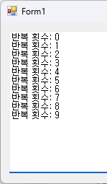
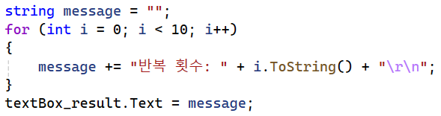
for 문
반복 횟수를 기준으로 함
for( 첫 시작 값; 조건; 값의 증감 )
++ 기호: 원래 값 +1
-- 기호: 원래 값 -1

Slide 60
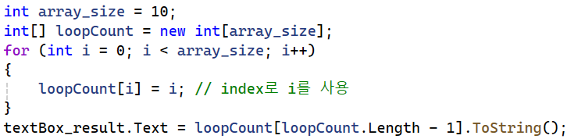
for 문
배열과 함께 사용할 경우

Slide 61

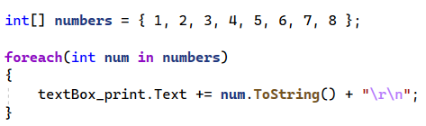
foreach 문
* 배열 전체를 순차적으로 탐색할 경우에 편리하게 사용가능
배열 1개의 요소
배열 또는 인덱스로 접근 가능한 자료형
-> 열거형
Notes:
For문과 foreach문 차이
For문 : 보통 몇 번 반복할지 알고 있을 때 사용
Foreach문 : 몇 번 반복할지 몰라도 컬렉션의 크기만큼 자동으로 반복해줌.
*컬렉션*
= 여러 개의 데이터를 하나로 묶어서 관리하는 자료 구조를 말함. == 데이터들의 모음.
*foreach 사용법*
Foreach (자료형 변수명 in 컬렉션) { 코드 내용 }
자료형: 컬렉션 안에 들어있는 요소의 데이터 타입
변수명: 꺼낸 요소를 담는 이름

Slide 62
실습. for문
가짜 성적표 만들기 😈
학생수를 입력
입력된 학생 수 만큼 0~100점 사이의 랜덤한 점수를 생성하고 각 학생에게 점수를 할당
학생의 이름은 “학생1”, “학생2”, ... 와 같이 숫자만 붙여서 표기
모든 학생에 대해 “학생1의 점수: 42점” 과 같은 형태로 결과를 표시
이름과 성적을 입력하면 위와 같은 문자열을 만들어주는 함수를 작성하여 사용
Push 후 Repo. 링크를 슬랙 댓글로 제출

Slide 63
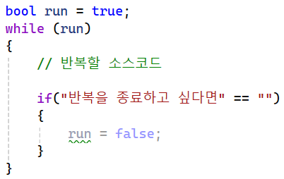
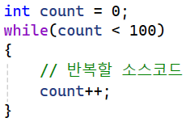
while 문
조건을 기준으로 반복
무한 반복을 수행할 경우 자주 이용됨
while( 조건 )

Slide 64
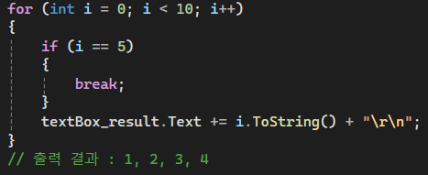
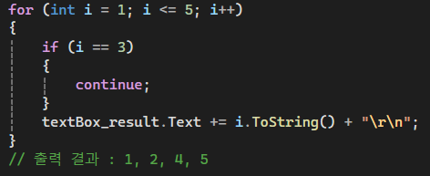
break, continue
break: 반복문 안에서 탈출
continue: 현재 반복만 스킵하고 다음 반복 진행

Slide 65
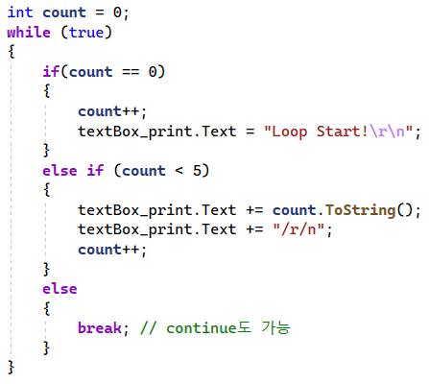
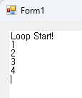
while + if
반복 조건

Slide 66
실습. while 문
가위바위보 게임
가위, 바위, 보에 대한 버튼을 3개 생성
셋 중 아무 버튼이나 클릭하면 컴퓨터도 가위, 바위, 보 중 하나를 랜덤하게 선택
컴퓨터가 무엇을 선택했는지 화면에 표시하고, 사용자가 선택한 것과 비교하여 승패를 가름
사용자와 컴퓨터의 점수를 표시하고 먼저 3점을 얻는 쪽이 최종 승리
Push 후 Repo. 링크를 슬랙 댓글로 제출

Slide 67
기타

Slide 68
디버깅
오류를 해결하고, 코드를 테스트 하는데 가장 강력한 방법 🌟👍💪
소스코드를 한 줄 단위로 실행하면서 변수에 담겨진 값의 변화를 추적
F5로 디버그 모드 시작
Shift + F5로 디버그 모드 종료
F9로 브레이크 포인트를 설정하여 어느 줄에서 코드 실행을 멈출지 선택
F10으로 한 줄 단위로 실행
함수를 만났을 때, F11로 함수 내부로 들어가는 것이 가능

Slide 69
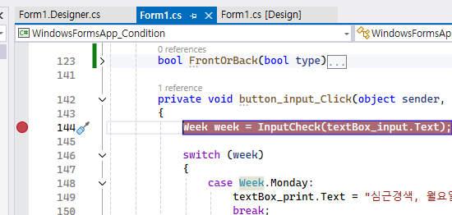
디버깅
코드 줄 수 왼편에 회색 지점을 클릭하여 브레이크 포인트 생성
또는 단축키 F9 사용

Slide 70

디버깅
디버그 모드가 시작되면 창 하단이 주황색으로 바뀜

Slide 71


디버깅
코드가 실행되면 노랑 화살표가 생기며 브레이크 포인트에서 멈춤
F10 또는 F11 버튼으로 코드를 한 줄 단위로 실행하거나 함수 진입 가능

Slide 72

디버깅
브레이크 포인트가 여러 개 일 경우 F5 키로 다음 브레이크 포인까지 코드 실행 가능

Slide 73



디버깅
코드 실행이 멈춘 시점에서 같은 스코프에 있는 변수들의 값을 확인 가능
Autos: 최근에 변화된 변수의 값
Local: 같은 스코프에 있는 변수의 값
Watch 1: 직접 Watch로 등록한 변수의 값
적극적으로 이용해주세요!!

Slide 74


소스 파일 활용
새로운 파일을 생성하면 파일 이름으로 클래스가 생성됨
클래스는 “인스터스” 라는 것을 만들어서 클래스에 작성한 변수 및 함수를 동작 시킬 수 있음
자세한 설명은 이후 클래스를 배우면서 진행

Slide 75


소스 파일 활용
클래스에 함수를 작성하고 클래스의 인스턴스를 통해 함수를 사용 가능
public을 붙여줘야 사용가능
Class 이름, 인스턴스 이름 -> 인스턴스 생성
인스턴스 이름.클래스 내부에 선언된 함수

Slide 76


소스 파일 활용
클래스에 함수를 작성하고 클래스의 인스턴스를 통해 함수를 사용 가능
public을 붙여주면 변수도 사용 가능

Slide 77

미니 프로젝트. 윈도우 계산기 따라서 만들기
팀장님이 Remote Repo. 및 솔루션 만들기
Fork 또는 Collaborator 편한 방법을 사용하되 어느 쪽이든 Pull Request는 사용
버튼 위치, 숫자 표기 방식, 내역 보기 등등 여러가지 기능 중 현재 팀 멤버로 구현 가능한 부분과 불가능한 부분을 추리기
구현이 어려운 기능은 다른 형태로 타협 가능 (예, 계산 내역은 새창으로 띄우기)
참고로 표준, 공학용, 그래프, 프로그래머, 날짜 계산 등등 여러 기능이 있음
추려진 기능 목록을 갖고 역할을 나누기
충돌이 지나치게 발생하지 않도록 각자 어떤 파일을 어떤 이름으로 작성할지 미리 협의하기
문서 작성이 완료되면 리더님께 검토 받고 컨펌이 되면 개발을 시작하기
Notes:
응용 실습은 수업 외적인 내용이 포함되고 직접 검색하는 것을 활용해서 문제를 해결하는 실습
문자열 숫자 변환,

